Slide 1
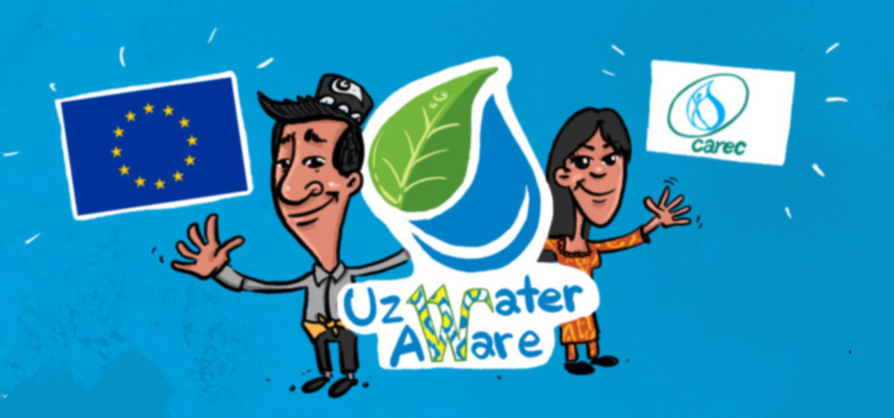
SUVNING IFLOSLANISH TURLARI. SUV IFLOSLANISHINING TIRIK ORGANIZMLARGA TA’SIRI
Suv mavzusiga bag‘ishlangan darslar
#suvnihurmatlang #уважайтеводу #respectwater
Ushbu taqdimot Markaziy Osiyo mintaqaviy ekologiya markazining UzWaterAware loyihasi doirasida Yevropa Ittifoqining moliyaviy ko‘magi ostida tayyorlan. Taqdimotda Yevropa Ittifoqining nuqtai nazari aks ettirilmagan, unda ifodalangan materiallar mazmuni uchun «Ekomaktab» NNT mas’uldir

Slide 2
SUV RANGSIZ, U HIDSIZ VA TA’MSIZ.
DAMLANGAN CHOY SUVGA TA’M, RANG VA MUATTAR HIDINI BERADI.
BUTILKALANGAN SUV ENG MAZALI!

Slide 3
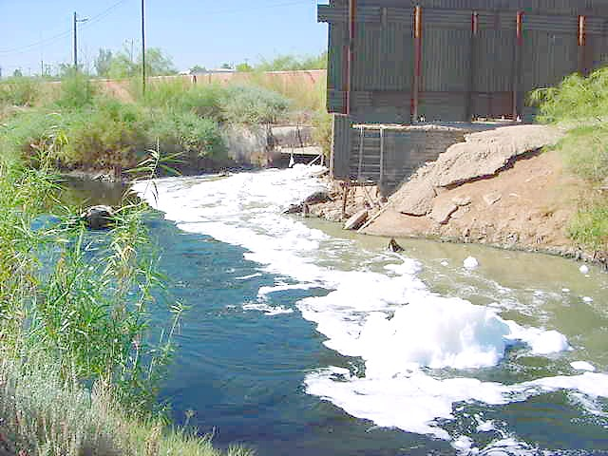
IFLOSLANISHNING QAYSI
TURLARI MAVJUD?
ENG KO‘P UCHRAYDIGAN HOLAT –
BU KIMYOVIY IFLOSLANISH.
ODATDA KORXONALAR HAMDA DALALARDAN OQIB TUSHADIGAN SUVLAR TARKIBIDA ZARARLI KIMYOVIY MODDALAR BO‘LADI. BUNING UCHUN KORXONALARDA MAXSUS TOZALASH INSHOOTLARI O‘RNATILGAN BO‘LISHI KERAK.

Slide 4
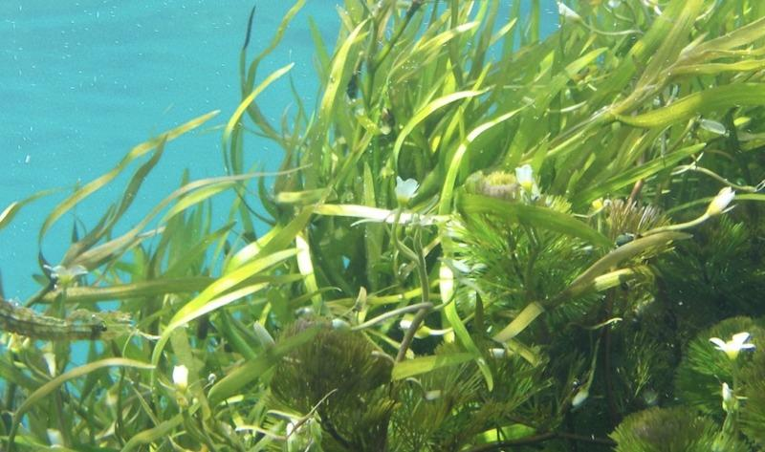
DARYO VA SUV HAVZALARI
KATTA BO‘LMAGAN HAJMDAGI
KIMYOVIY IFLOSLANISHDAN O‘ZINI
O‘ZI TOZALASH QOBILIYATIGA EGA.
SUV O‘TLARI SUVNING TABIIY “FILTRI” HISOBLANADI.
ULAR ENG MAYDA ZARRACHALARNI –
IFLOSLANTIRUVCHILARNI YUTADI VA SHU
ORQALI ASTA-SEKIN DARYONING SOG‘LIG‘INI TIKLAYDI.

Slide 5
BAKTERIAL IFLOSLANISH HAM BO‘LISHI MUMKIN.
SUVGA TURLI KASALLIKLARNI KELTIRIB CHIQARADIGAN BAKTERIYALAR, VIRUSLAR TUSHISHI MUMKIN.
BIZ SANITARIYA VA GIGIYENANING BIR NECHA MUHIM QOIDALARIGA AMAL QILISHIMIZ KERAK:
- DARYO VA SUV HAVZALARIDAN ANCHA UZOQDA JOYLASHGAN MAXSUS JIHOZLANGAN HOJATXONALARDAN FOYDALANISH;
- FAQAT QAYNATILGAN YOKI BUTILKALANGAN SUVNI ISTE’MOL QILISH;
- MEVA VA SABZAVOTLARNI QAYNATILGAN SUV BILAN YUVISH.

Slide 6
IFLOSLANISH MEXANIK HAM BO‘LADI.
SUVNING RADIOFAOL IFLOSLANISHI
XAVFLI. U RADIOFAOL MODDALARNING
JUDA KICHIK KONSENTRATSIYALARIDA HAM
INSON VA HAYVONLAR HAYOTI UCHUN XAVFLI.
ISSIQLIKDAN IFLOSLANISH HAM KUZATILADI.
BU OQOVA SUVLAR HARORATI DARYO VA SUV
HAVZASIDAGI SUV HARORATIDAN YUQORI
BO‘LGANDA SODIR BO‘LADI.
SUV IFLOSLANISHI TIRIK ORGANIZMLARGA ZARAR YETKAZADI!

Slide 7
